Slide 1
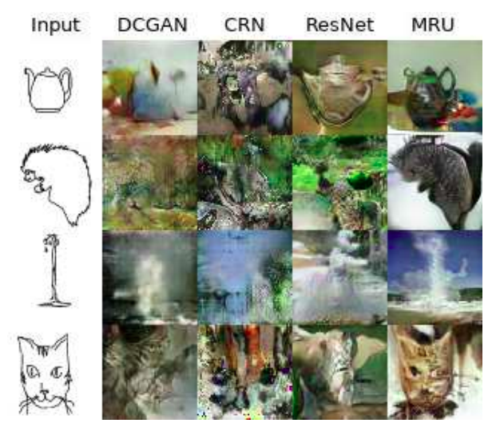
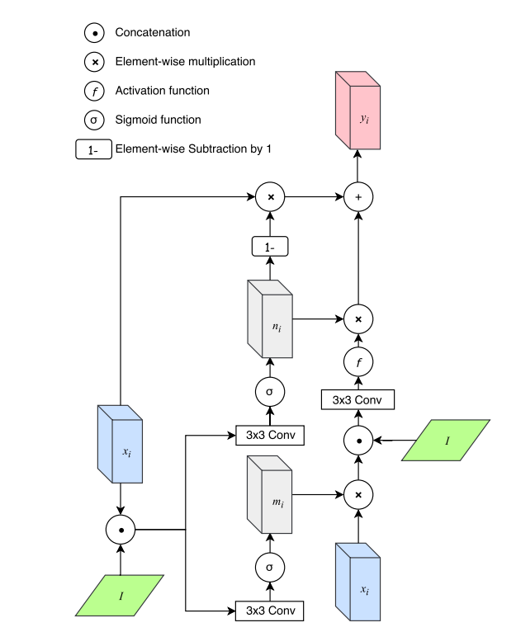
sketchGAN 을 통한 이미지, 스케치 학습 및 생성
스케치 to 이미지에 초점을 맞춘
GAN model
자동차 종류별로
스케치 - 이미지 학습 (진행중)
GAN 이미지 생성 (진행중)
스케치로 디자인 인싸이트 도출 목표
출처: SketchyGAN: Towards Diverse and Realistic Sketch to Image Synthesis
08

